Slide 1
SINQ Upgrade
Auswechseln der Sektor 10 Leiterkassetten
SINQ & UCN Operation Group

Slide 2
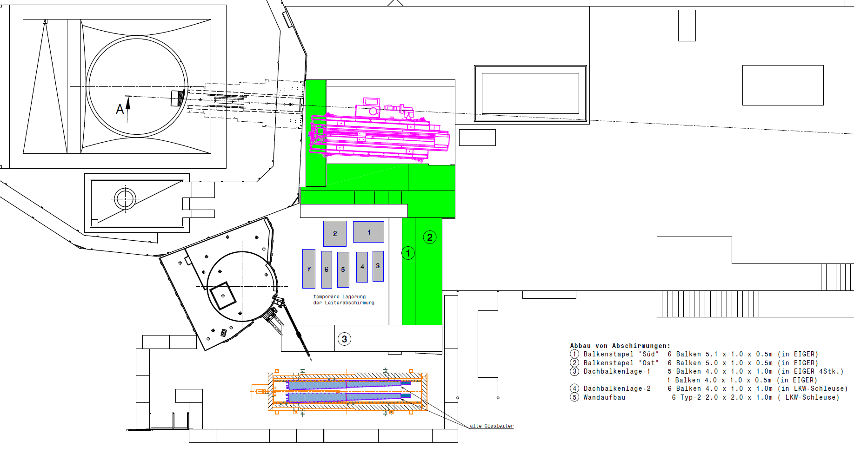
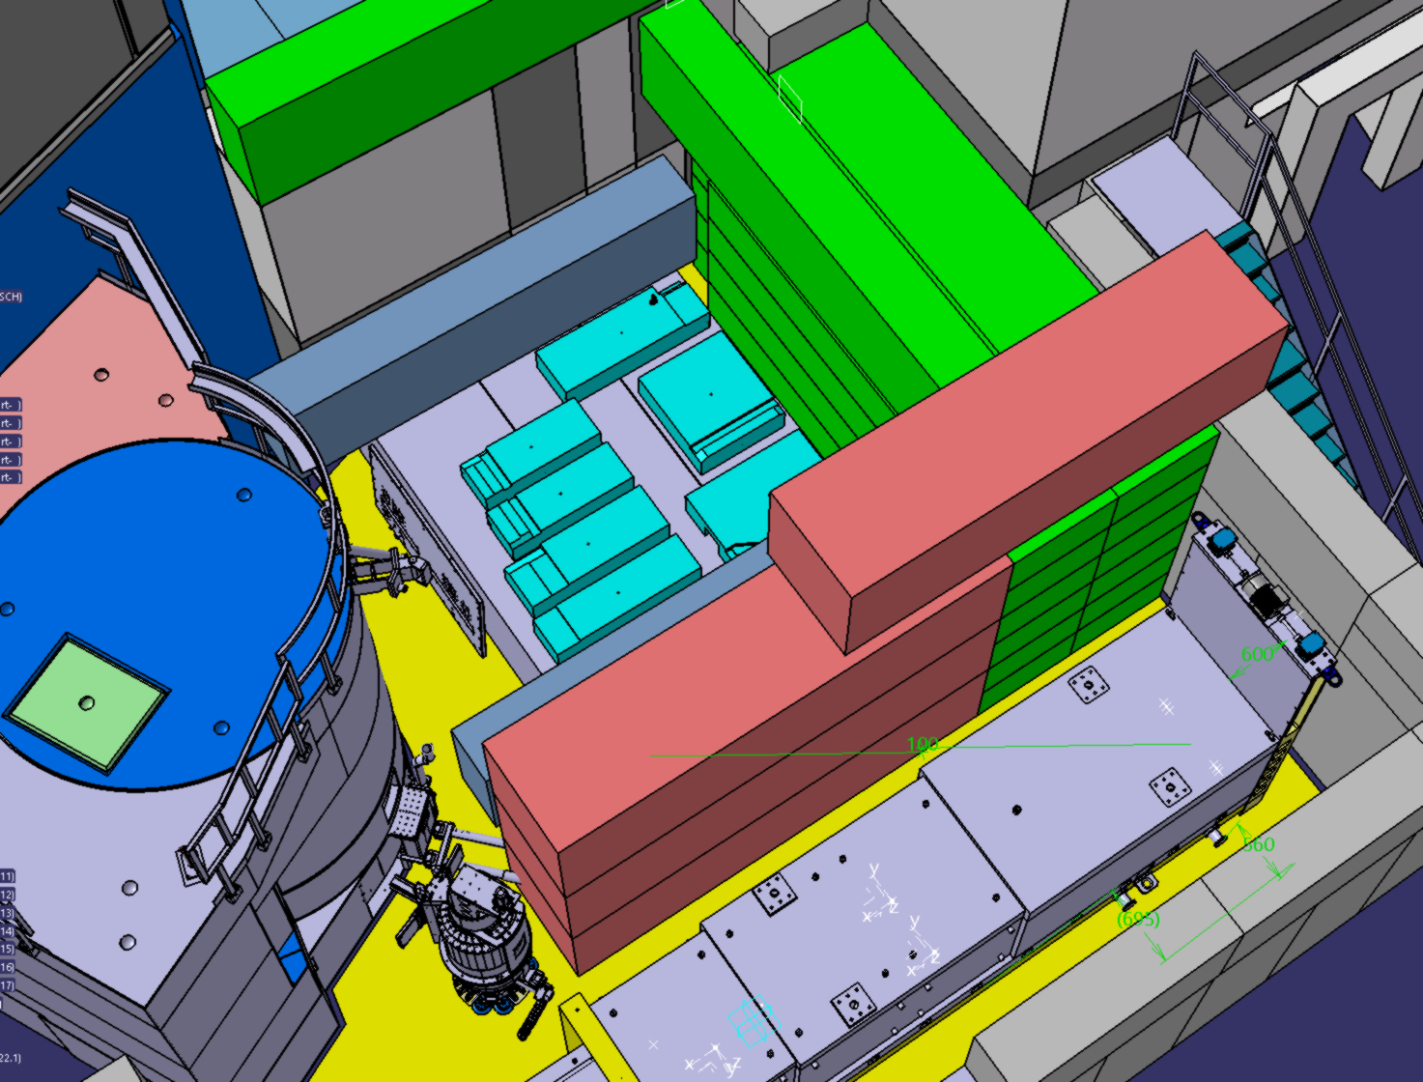
Leiter-Upgrade @ Sektor 10
Zwischenbunker
Begehbare Ebene für Kranhandling und Vermessung
Temporärer Lagerplatz:
7x Einschub-Abschirmung
2x Abschirm-»Spickel»
1x Einschubdeckel
Vorhanden Wechselplatte mit Abschirmhaube für Transport der alten NL-Leiter

Slide 3
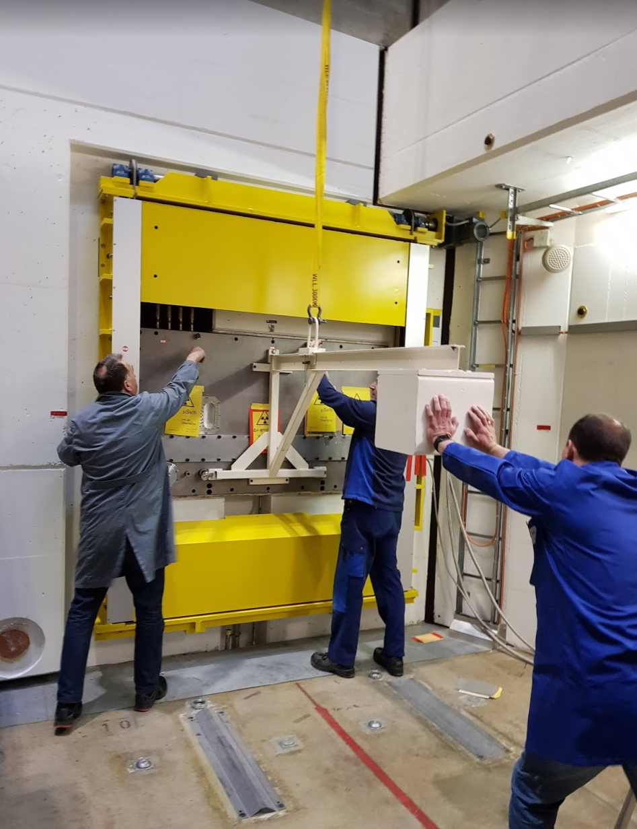
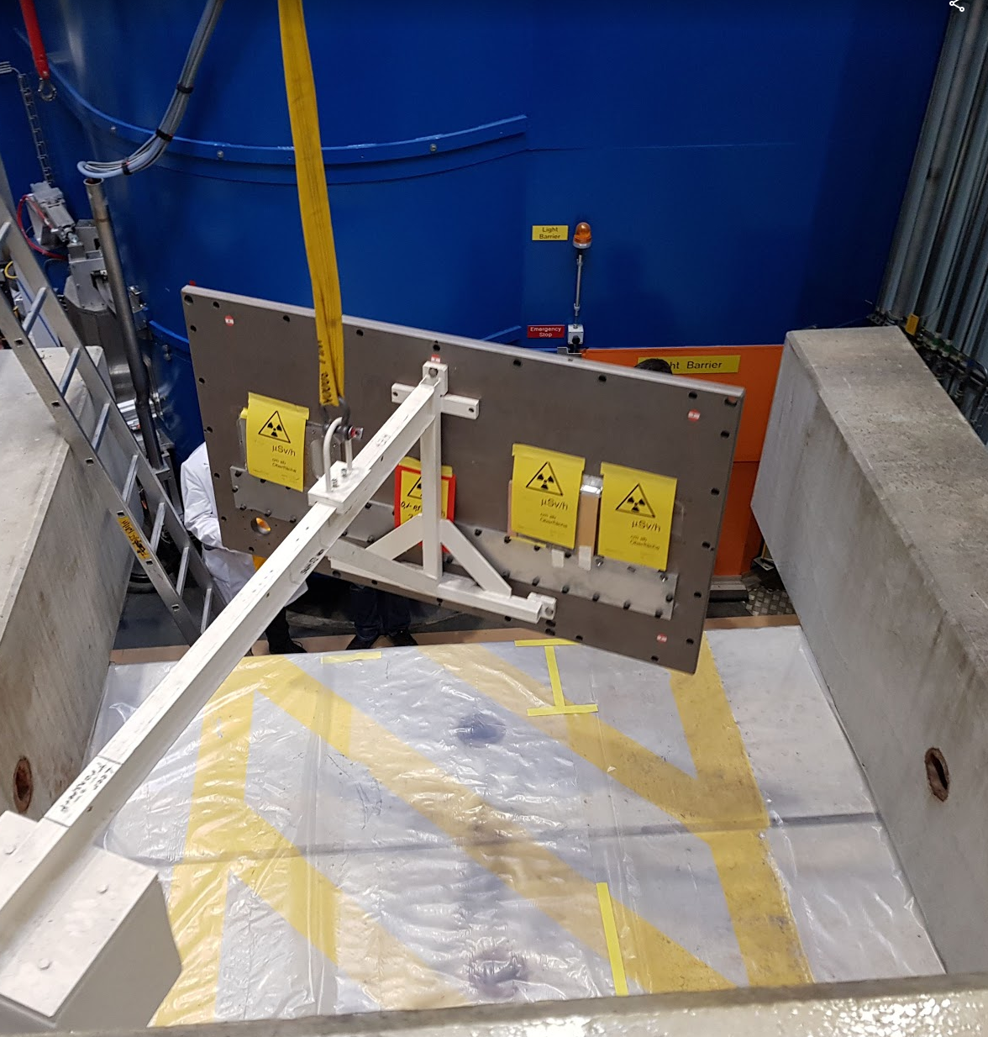
Leiter-Upgrade @ Sektor 10
Einschubdeckel

Slide 4
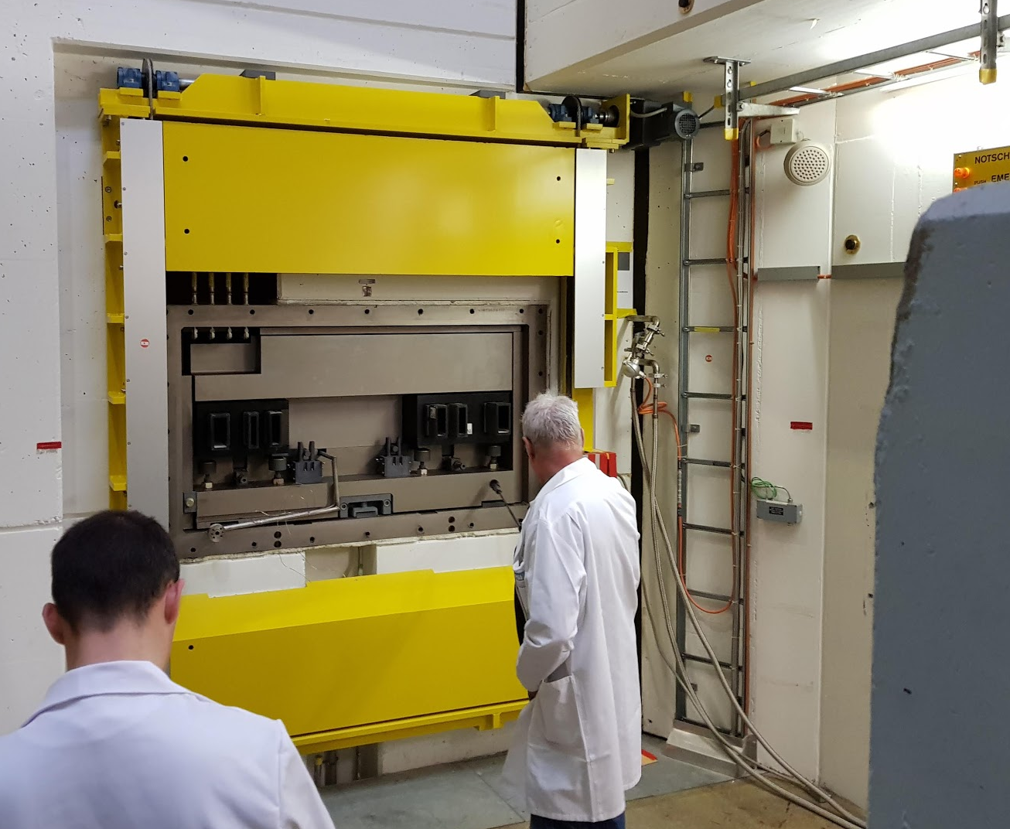
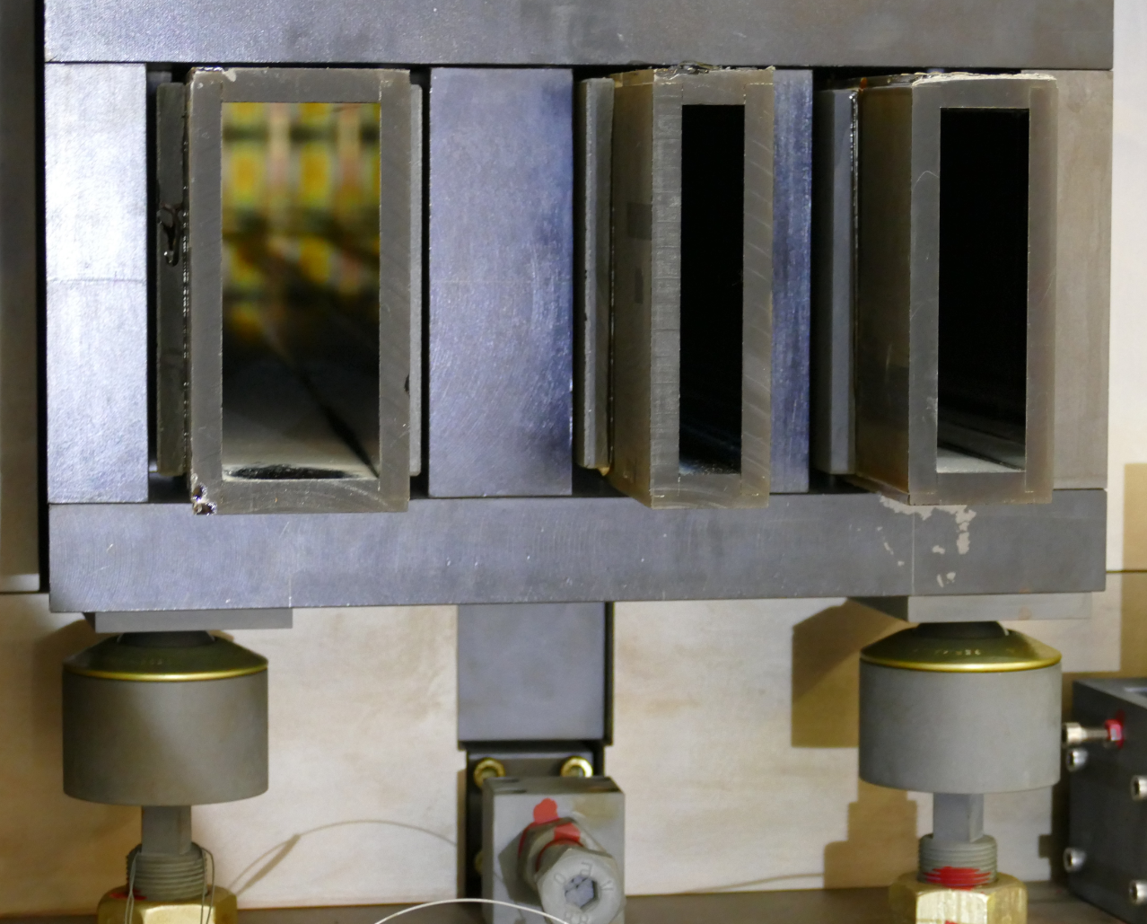
Leiter-Upgrade @ Sektor 10
Einschubdeckel

Slide 5
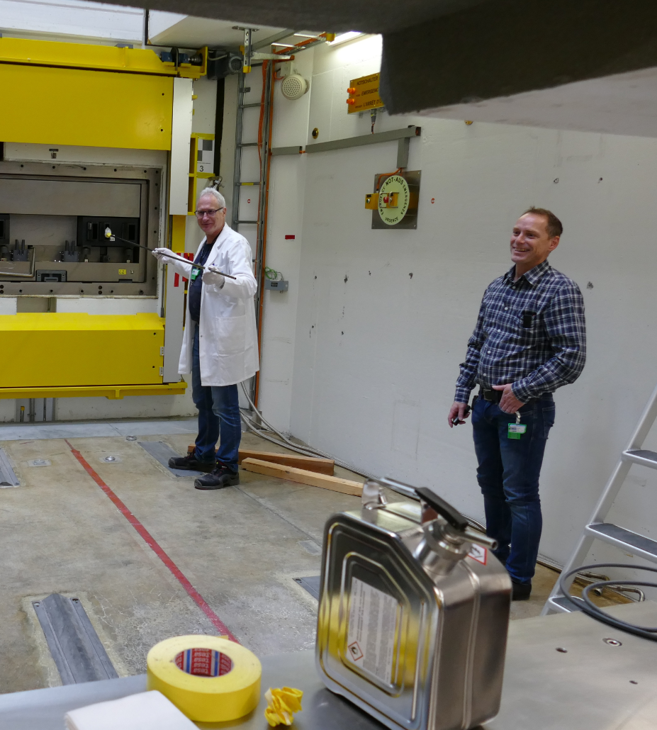
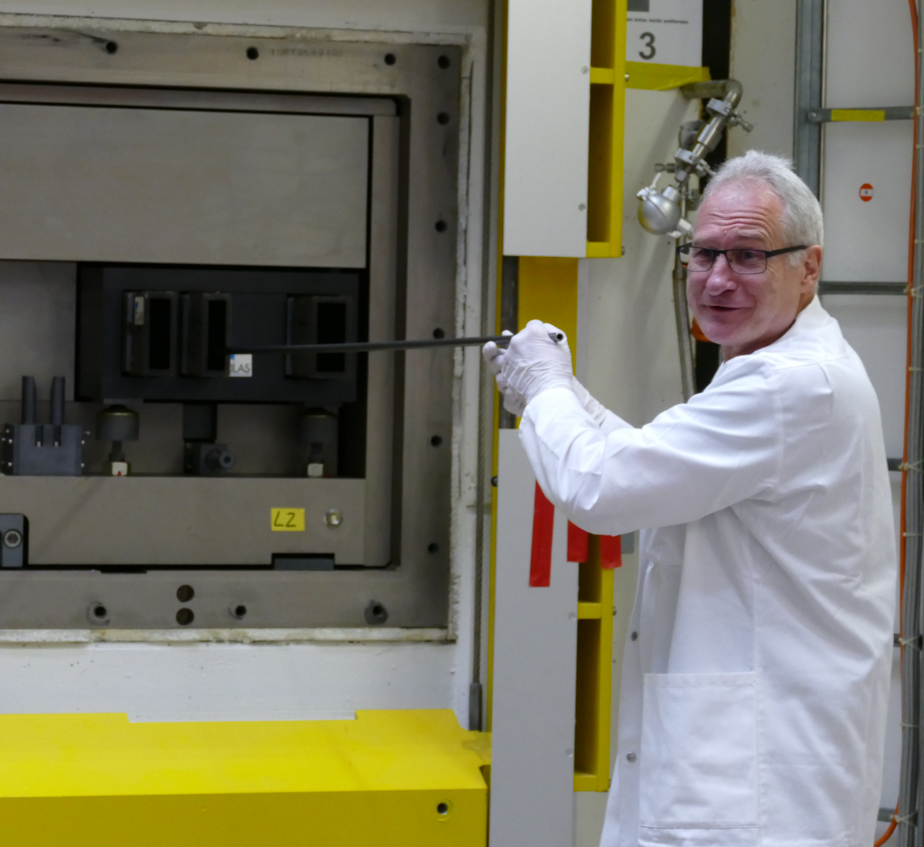
Leiter-Upgrade @ Sektor 10
Einschubdeckel

Slide 6
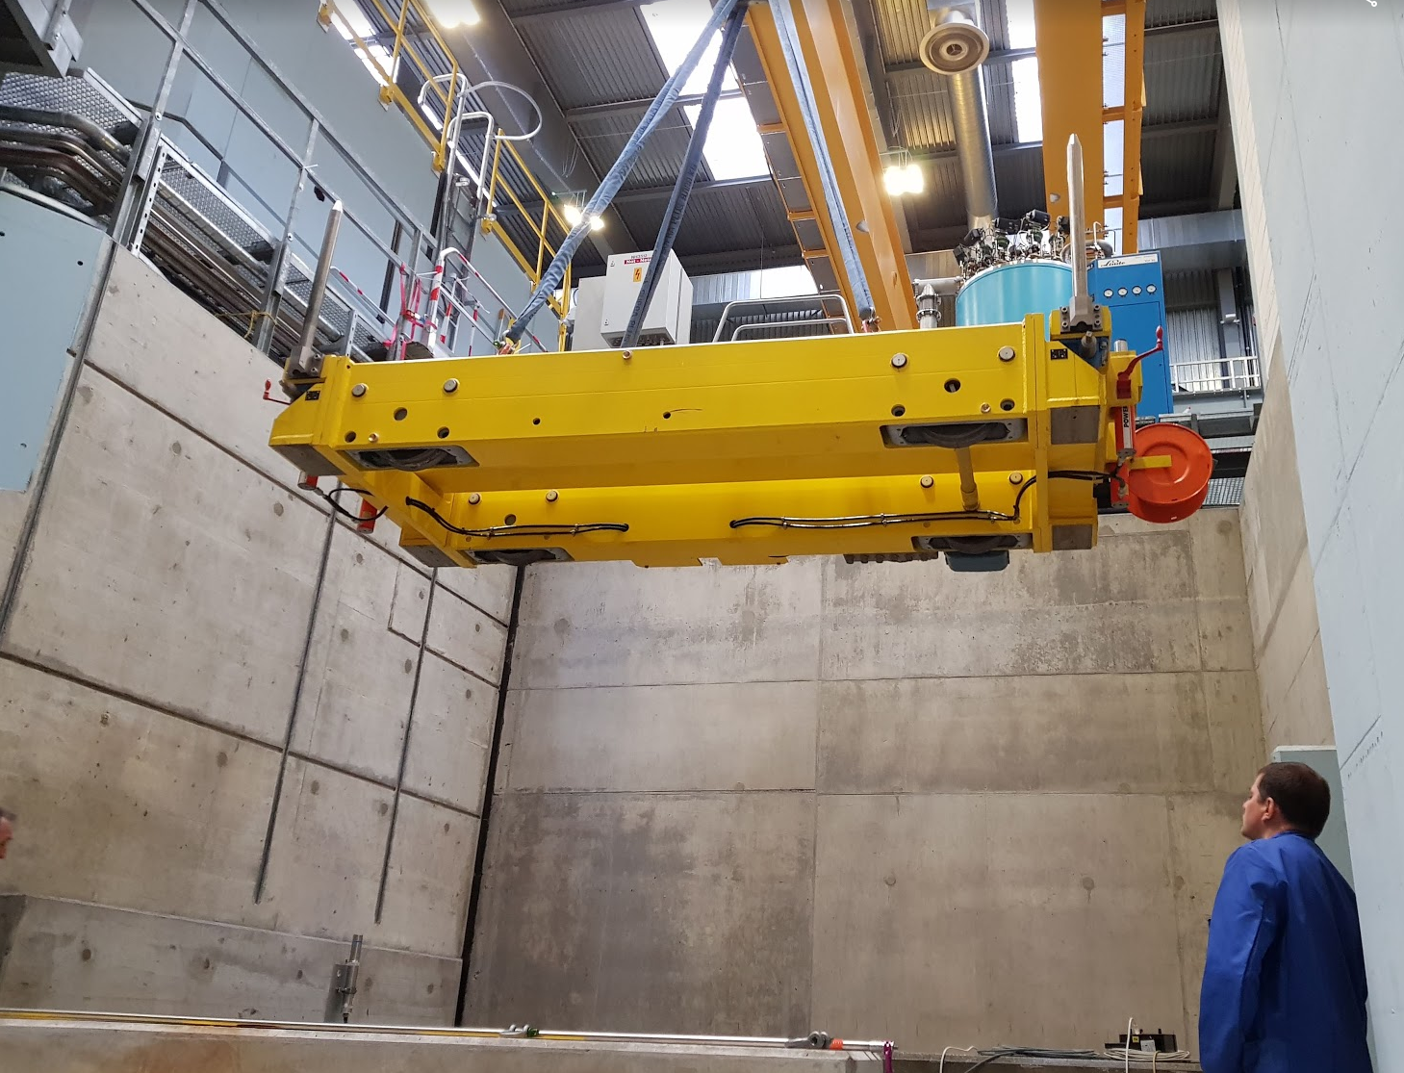
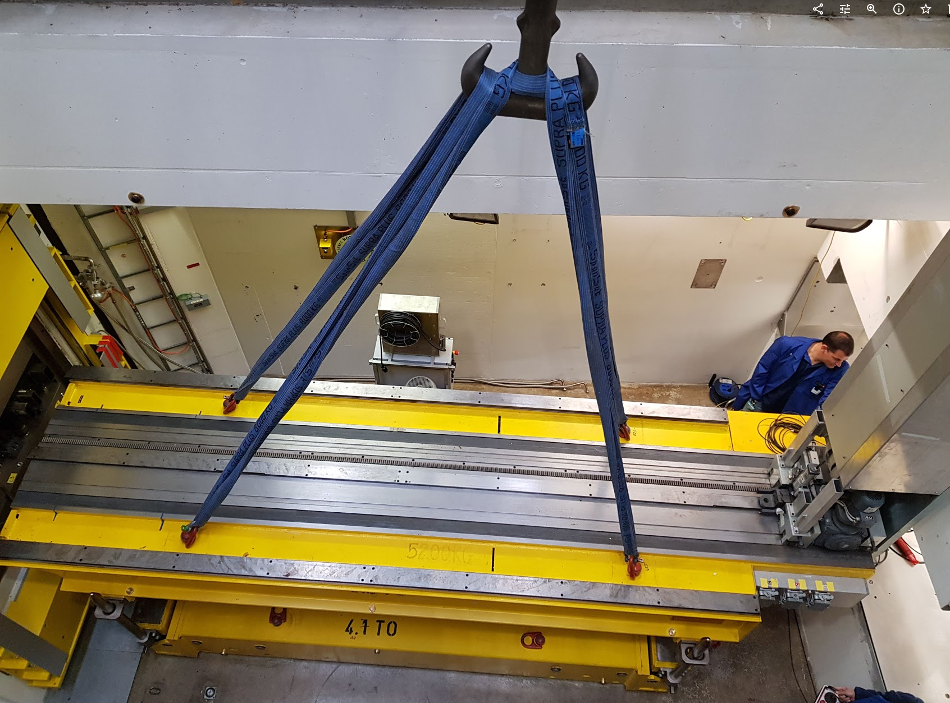
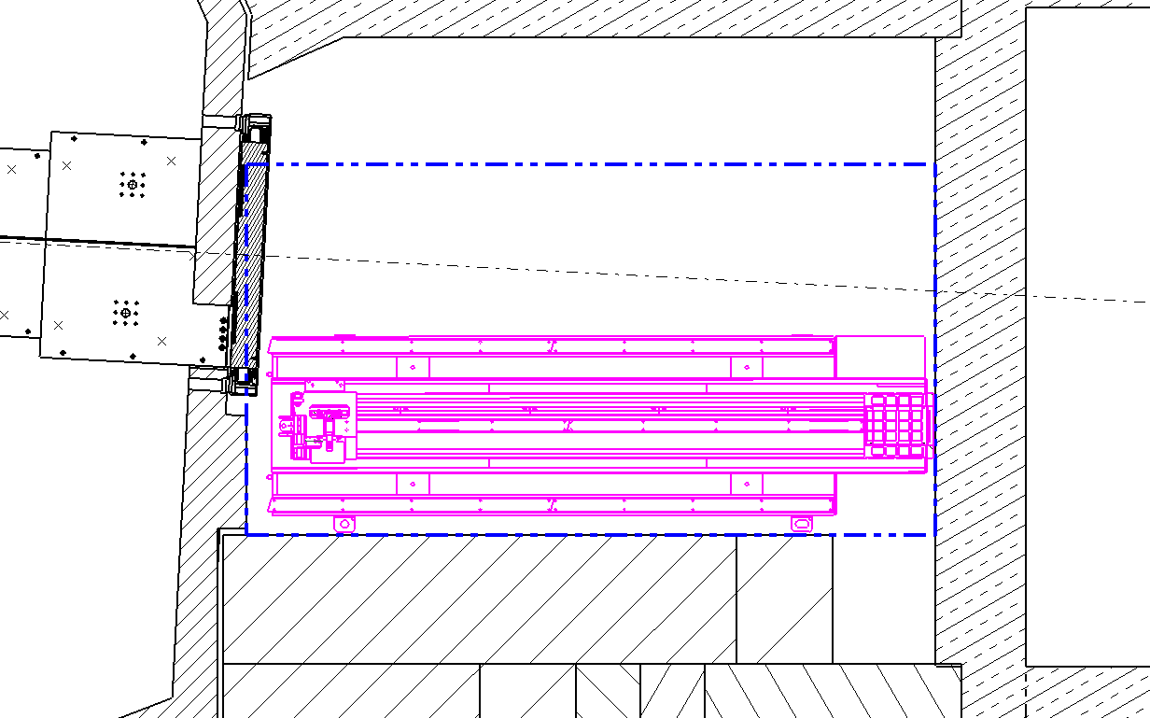
Leiter-Upgrade @ Sektor 10
Einbau Wechseleinrichtung

Slide 7
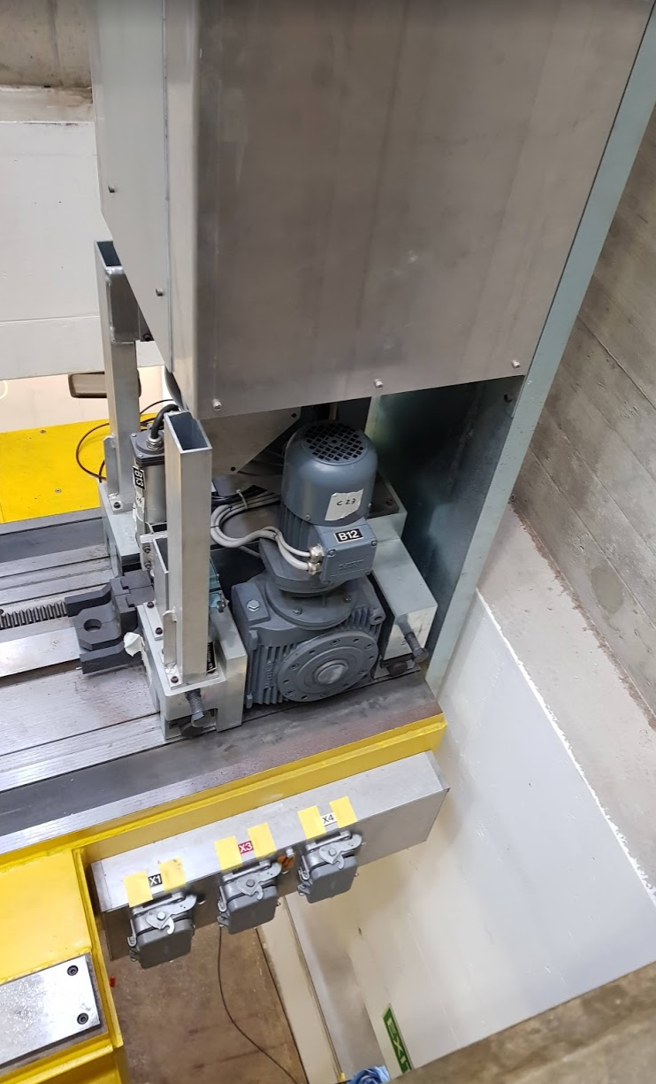
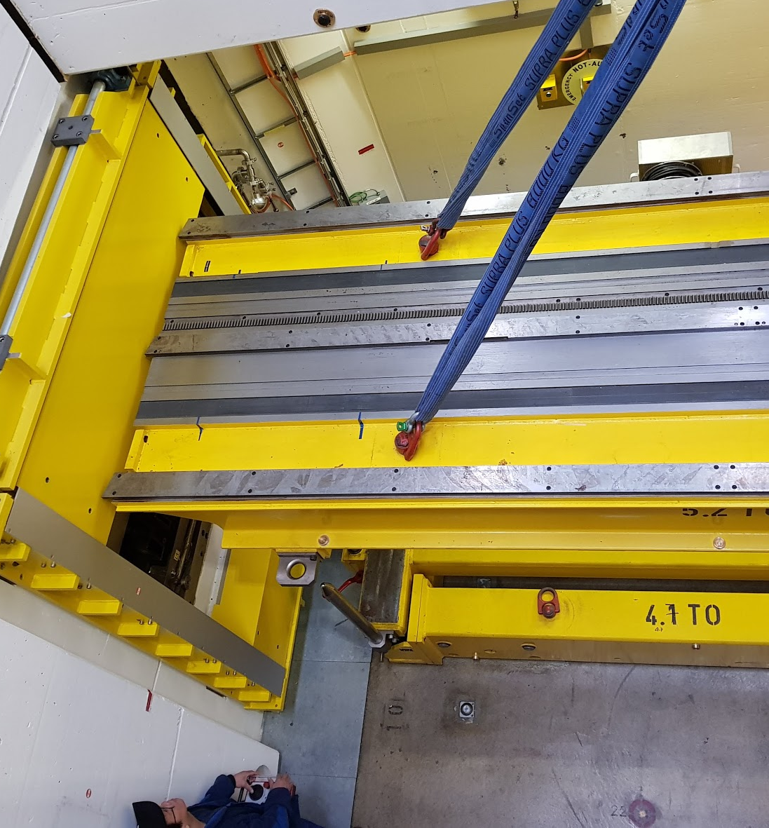
Leiter-Upgrade @ Sektor 10
Einbau Wechseleinrichtung

Slide 8
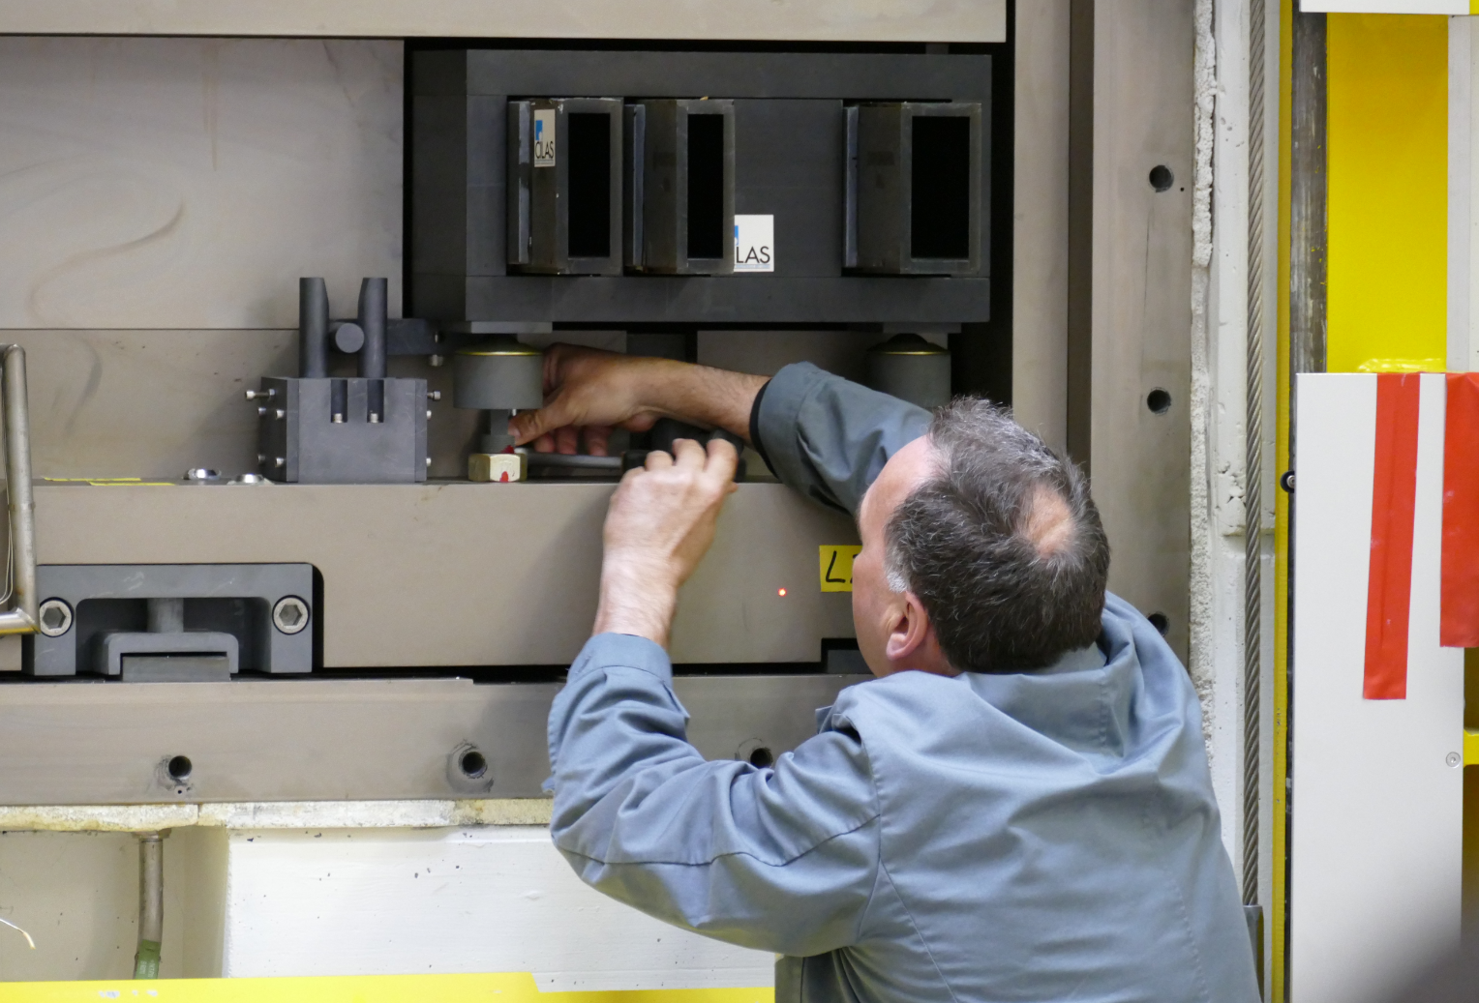
Leiter-Upgrade @ Sektor 10
Einbau Wechseleinrichtung

Slide 9
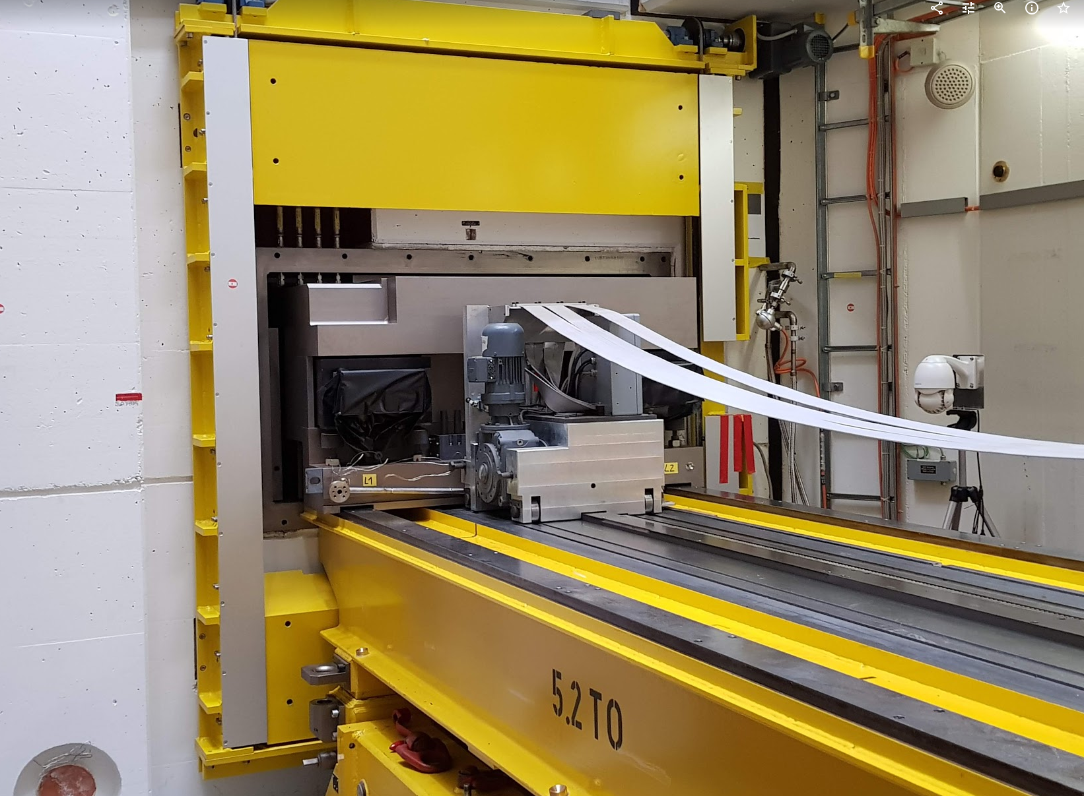
Leiter-Upgrade @ Sektor 10
Einbau Wechseleinrichtung

Slide 10
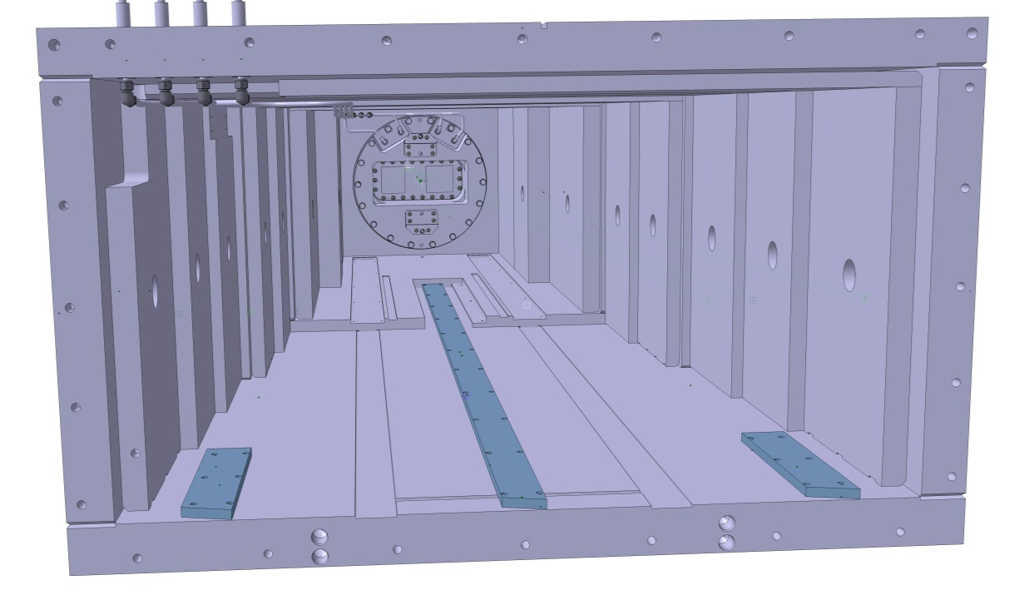
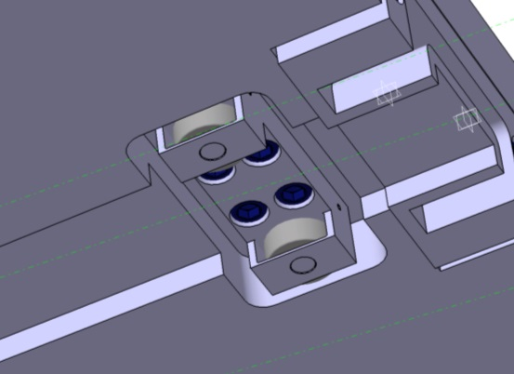
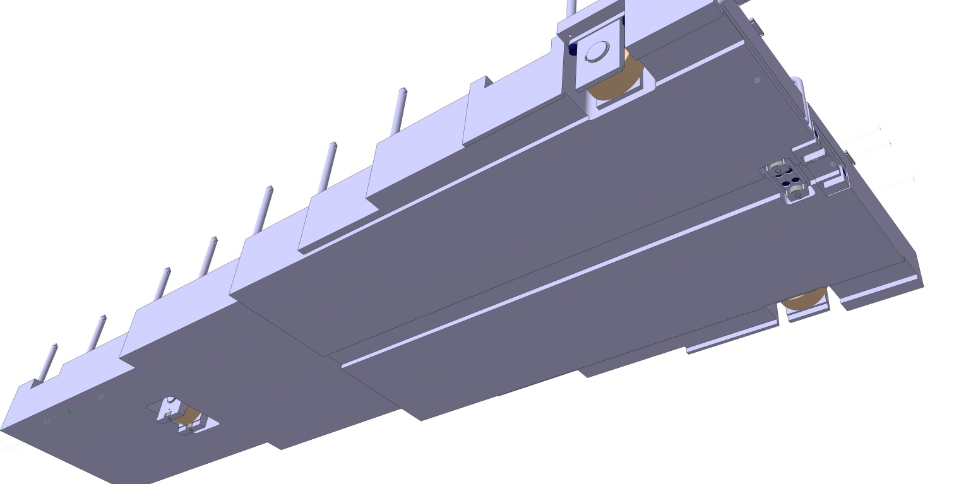
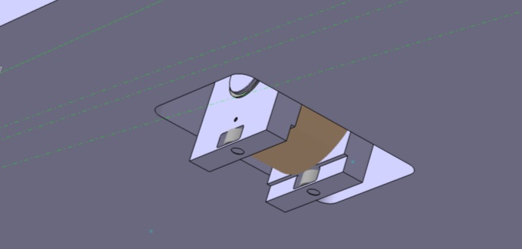
Leiter-Upgrade @ Sektor 10
Zentrierung Einschubwagen / Strahlkanal-Gehäuse
Spiel / Einfahrgenauigkeit
Das nominelle Spiel an der Führungsschiene beträgt 0.3mm
86.3mm
86.0mm
86.3mm

Slide 11
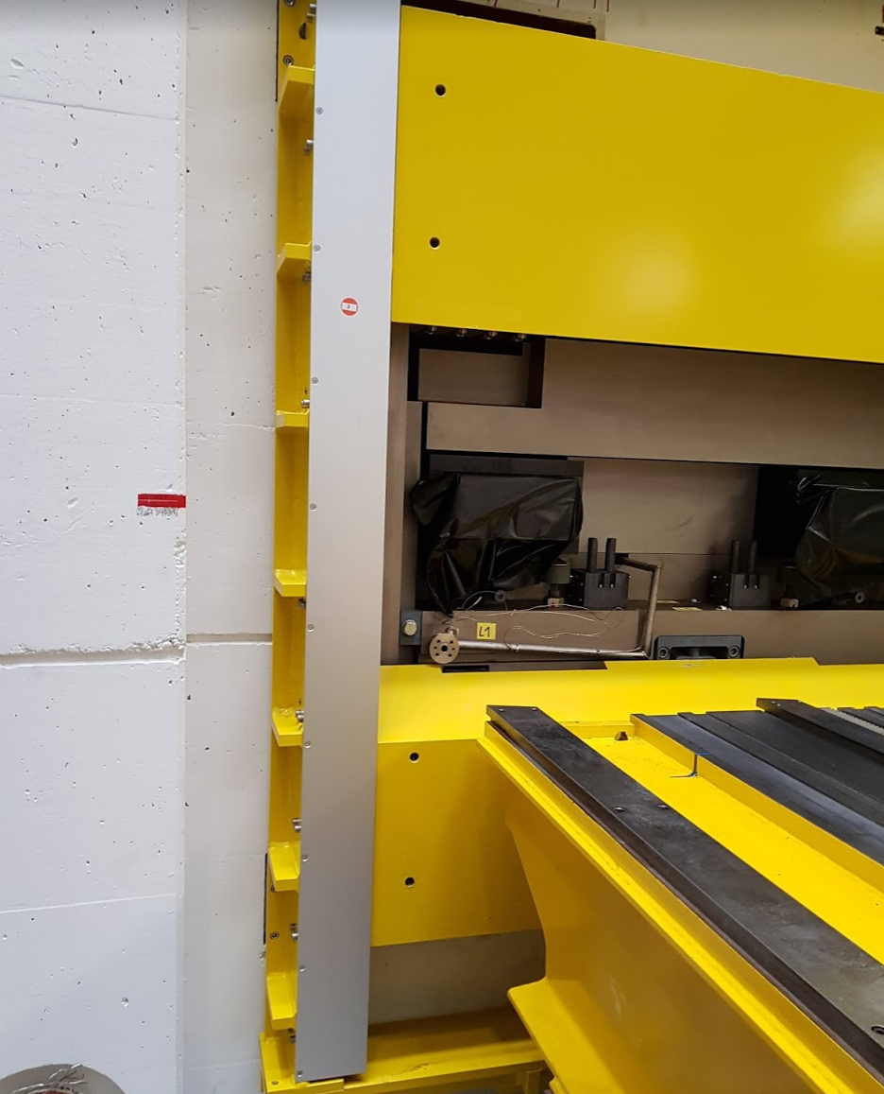
Leiter-Upgrade @ Sektor 10
Einbau Wechseleinrichtung
Kollision mit Abschirmtor

Slide 12
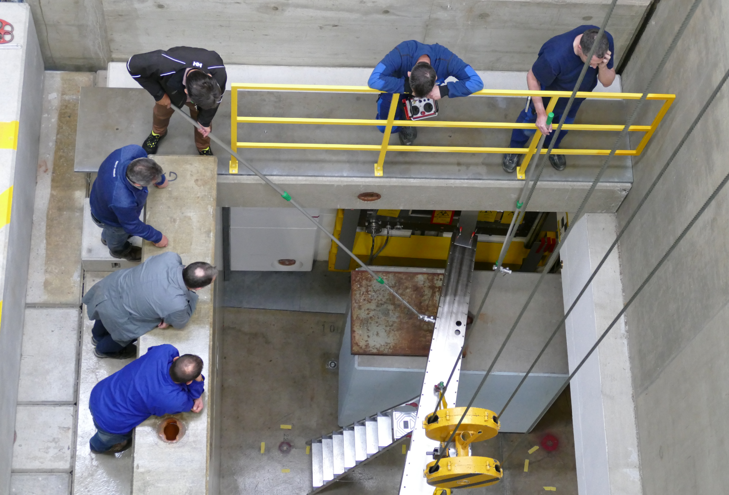
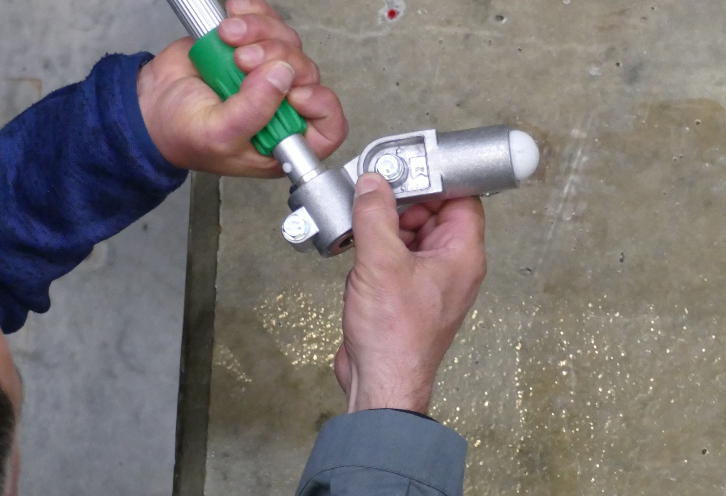
Leiter-Upgrade @ Sektor 10
Ausbau Leiterkassetten
Handlings-Stangen ausfahrbar bis 4m

Slide 13
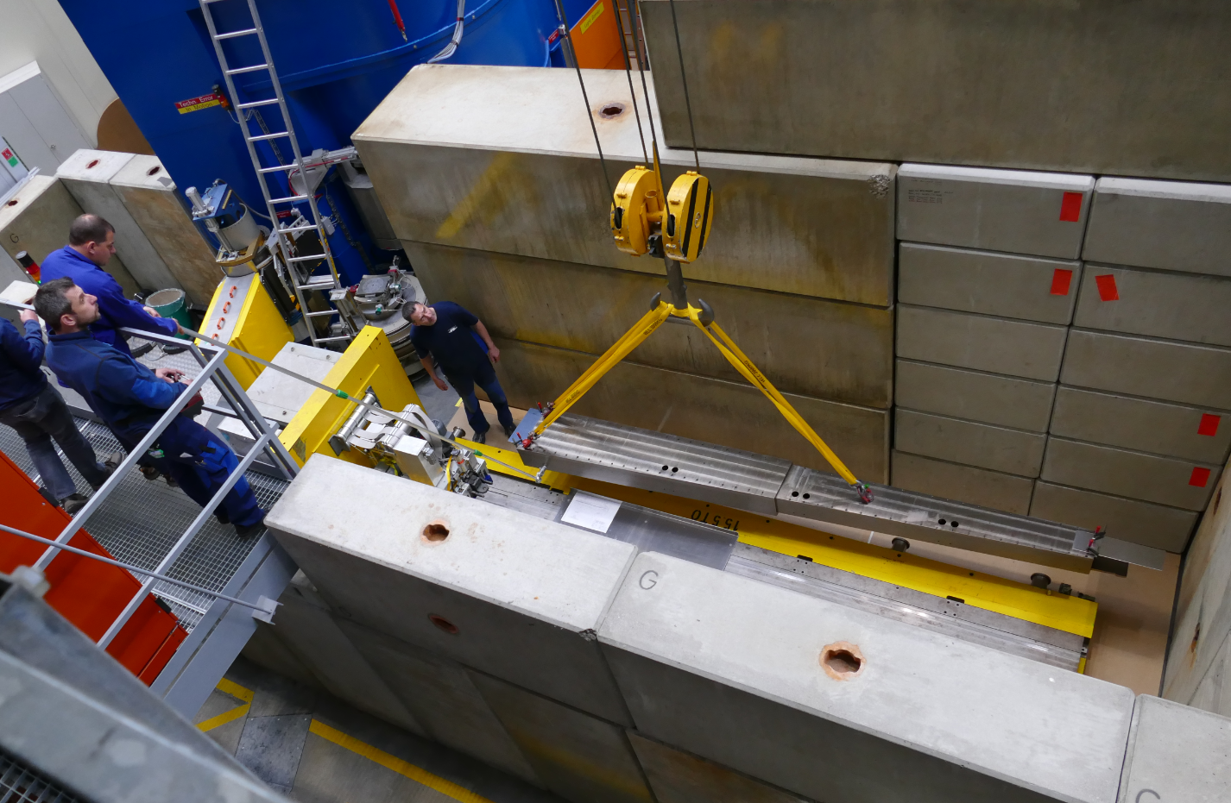
Leiter-Upgrade @ Sektor 10
Ausbau Leiterkassetten

Slide 14
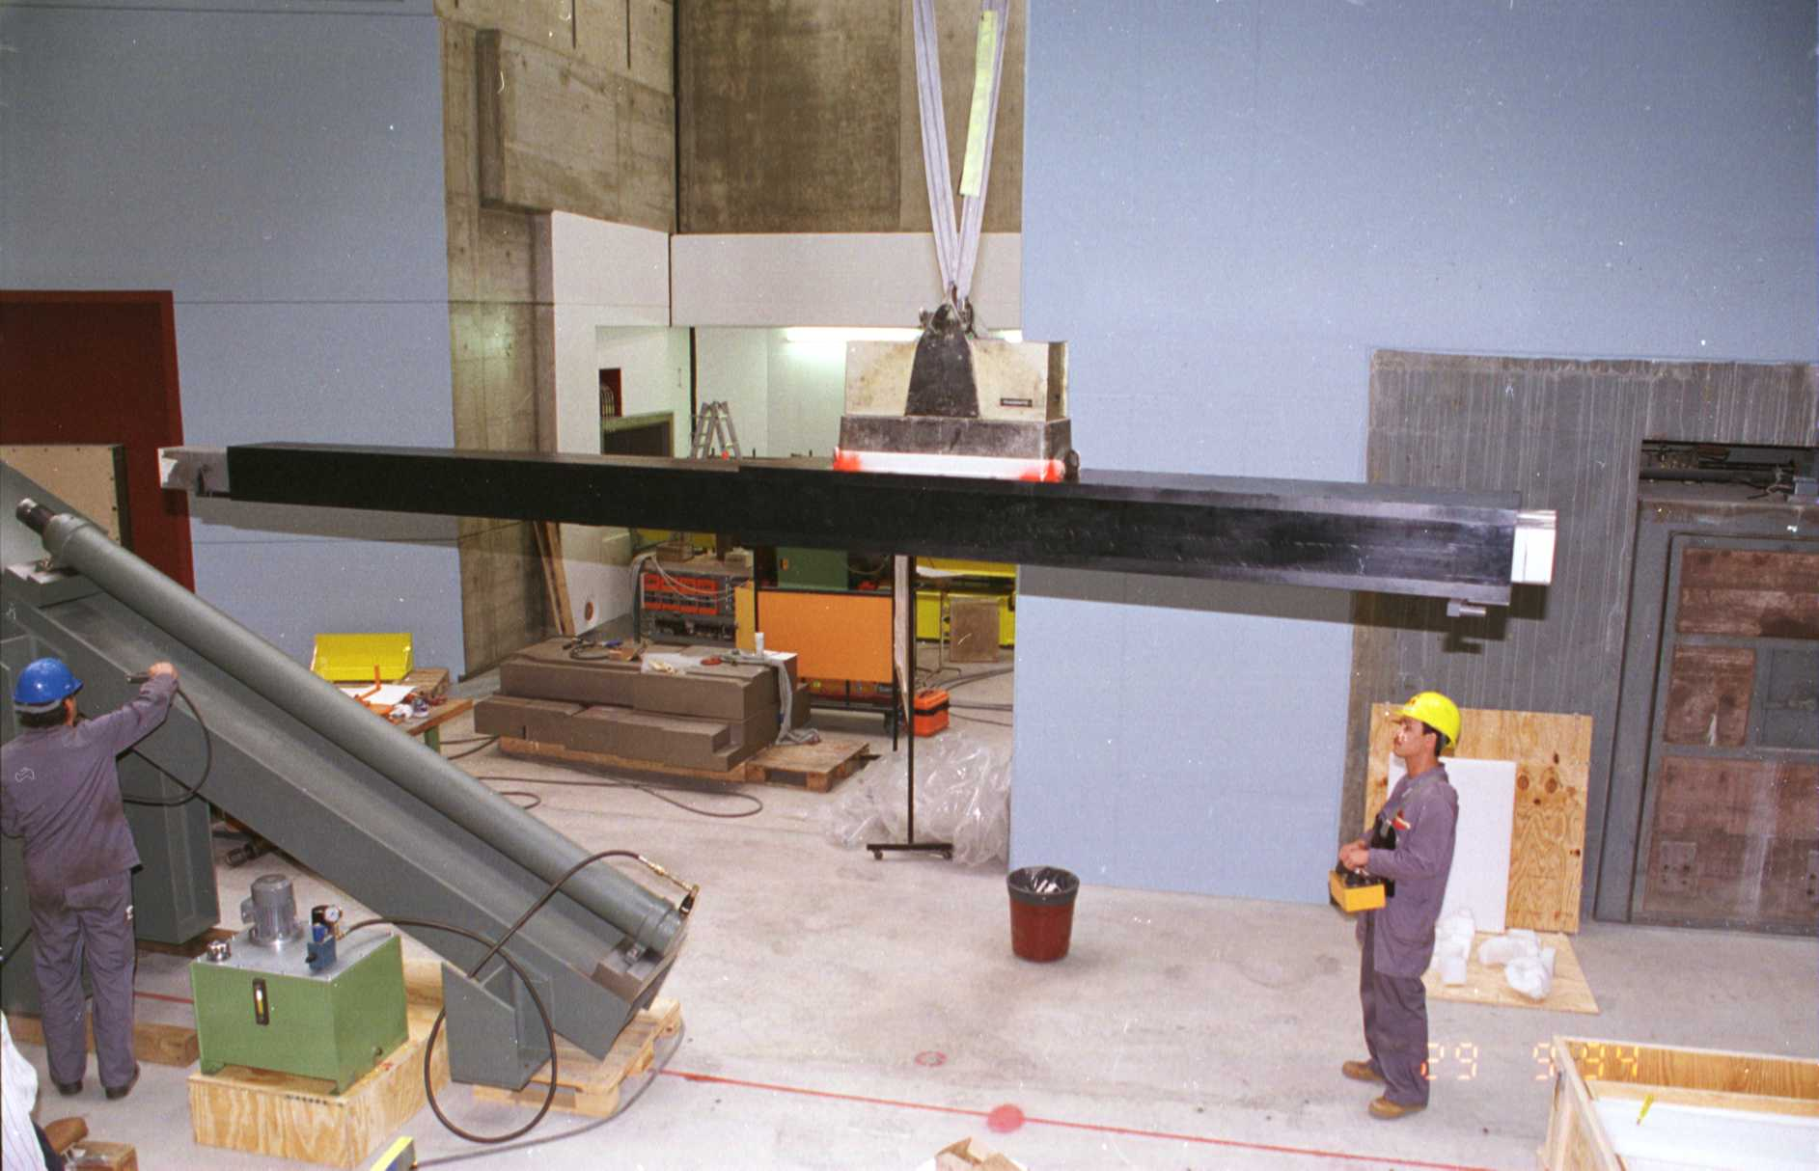
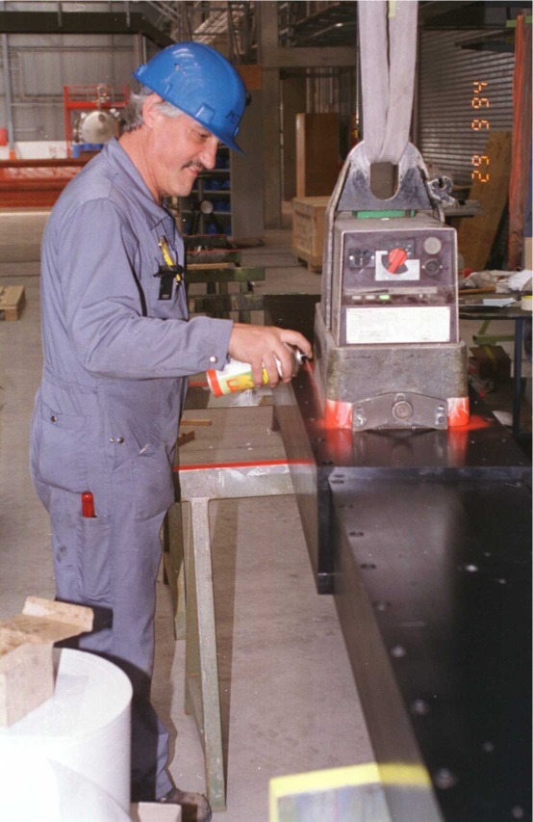
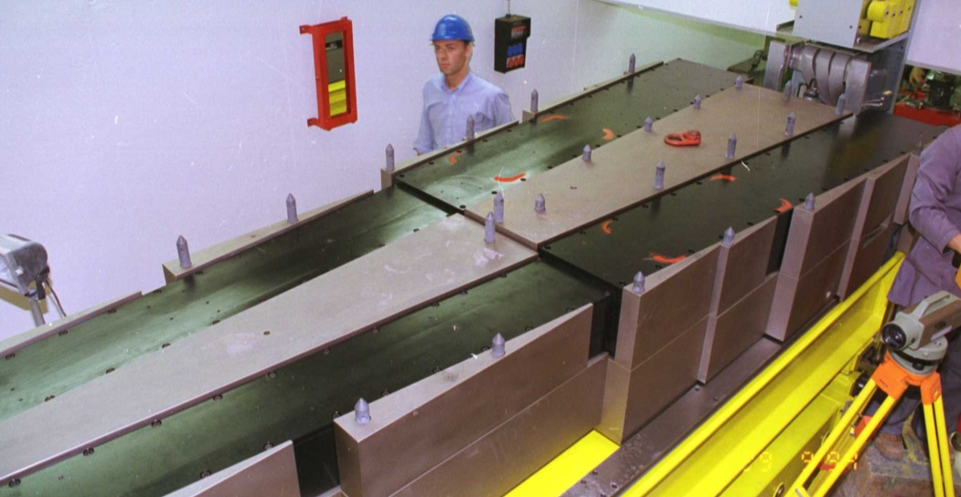
Leiter-Upgrade @ Sektor 10
Detail Einschub Sektor 10

Slide 15
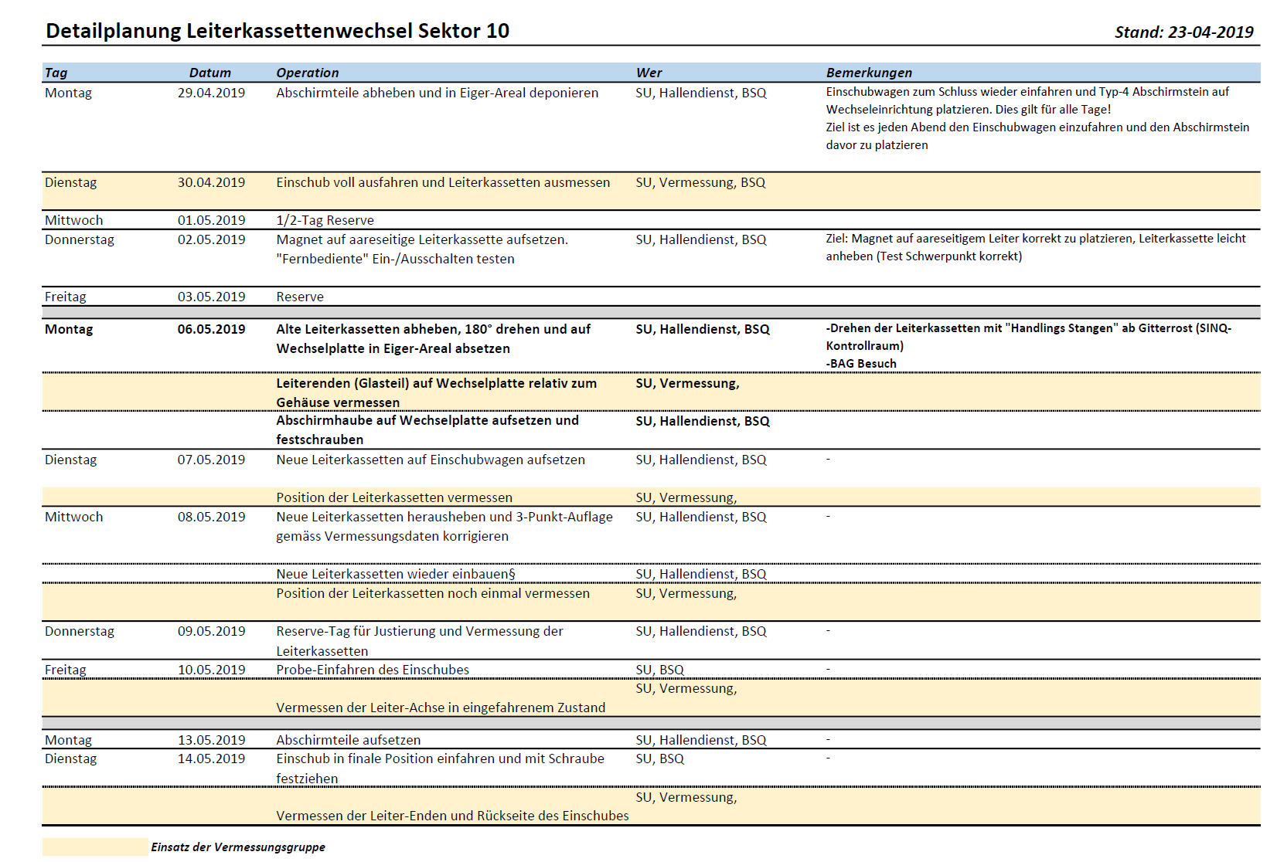
Leiter-Upgrade @ Sektor 10
Option Bolzen wechseln

Slide 16
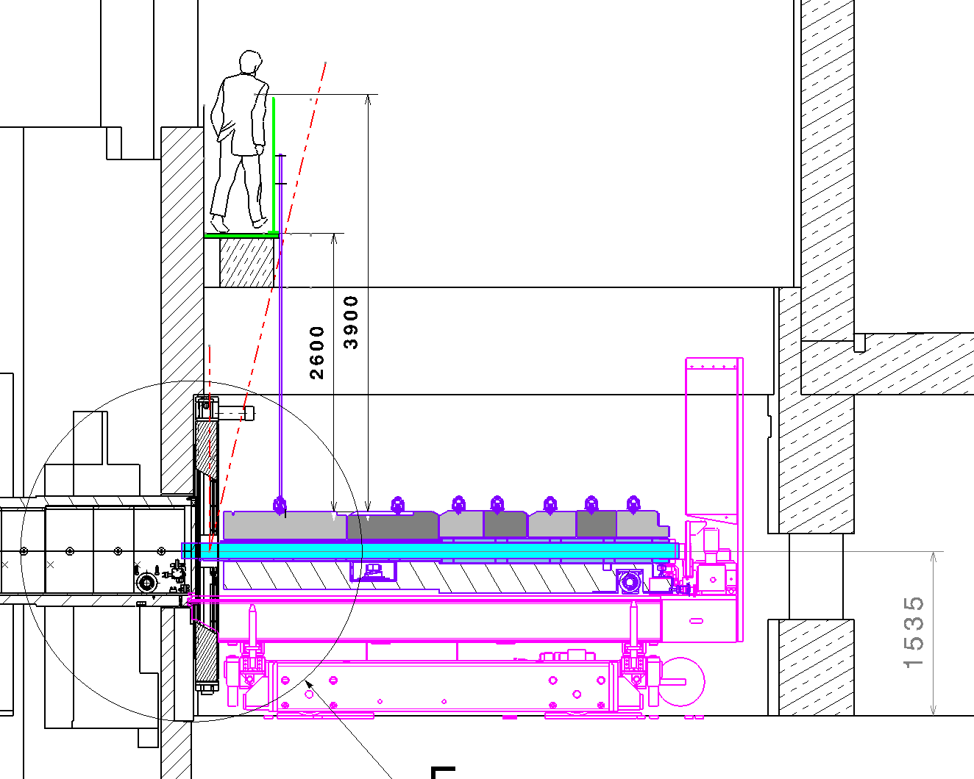
Leiter-Upgrade @ Sektor 10
Detail Einschub Sektor 10
2.6m Abstand und kurze Aufenthaltszeiten gewährleisten eine moderate Personendosis
Tool zum einschrauben der Ringschrauben
(Ringschrauben verbleiben im Abschirmteil bis zur Montage)
??μSv/h
0.03mSv/h
0.01mSv/h
12mSv/h
0.3mSv/h
0.06mSv/h
0.02mSv/h
0.01mSv/h
350mSv/h
1mSv/h

Slide 17
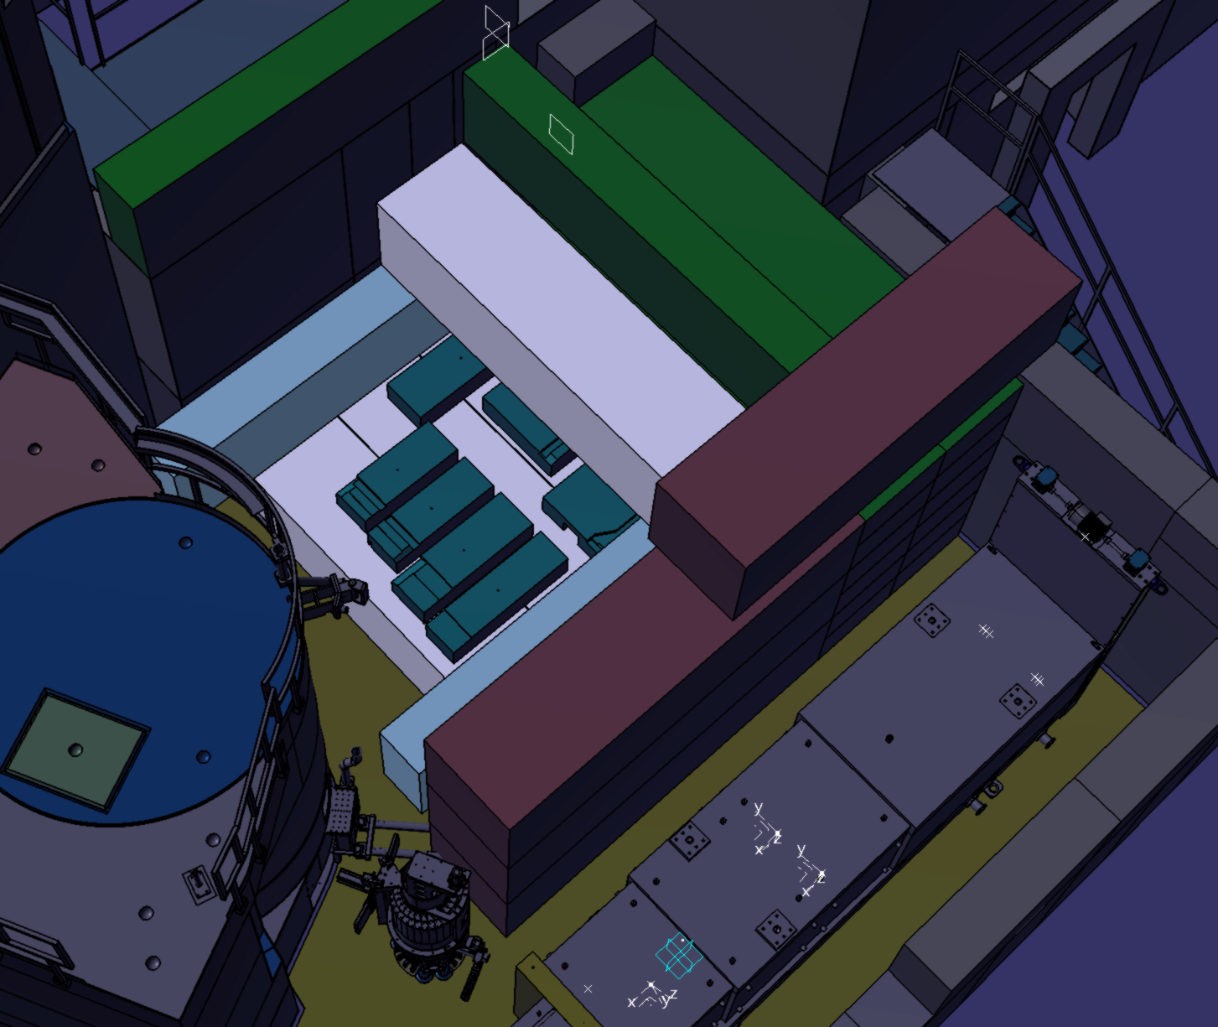
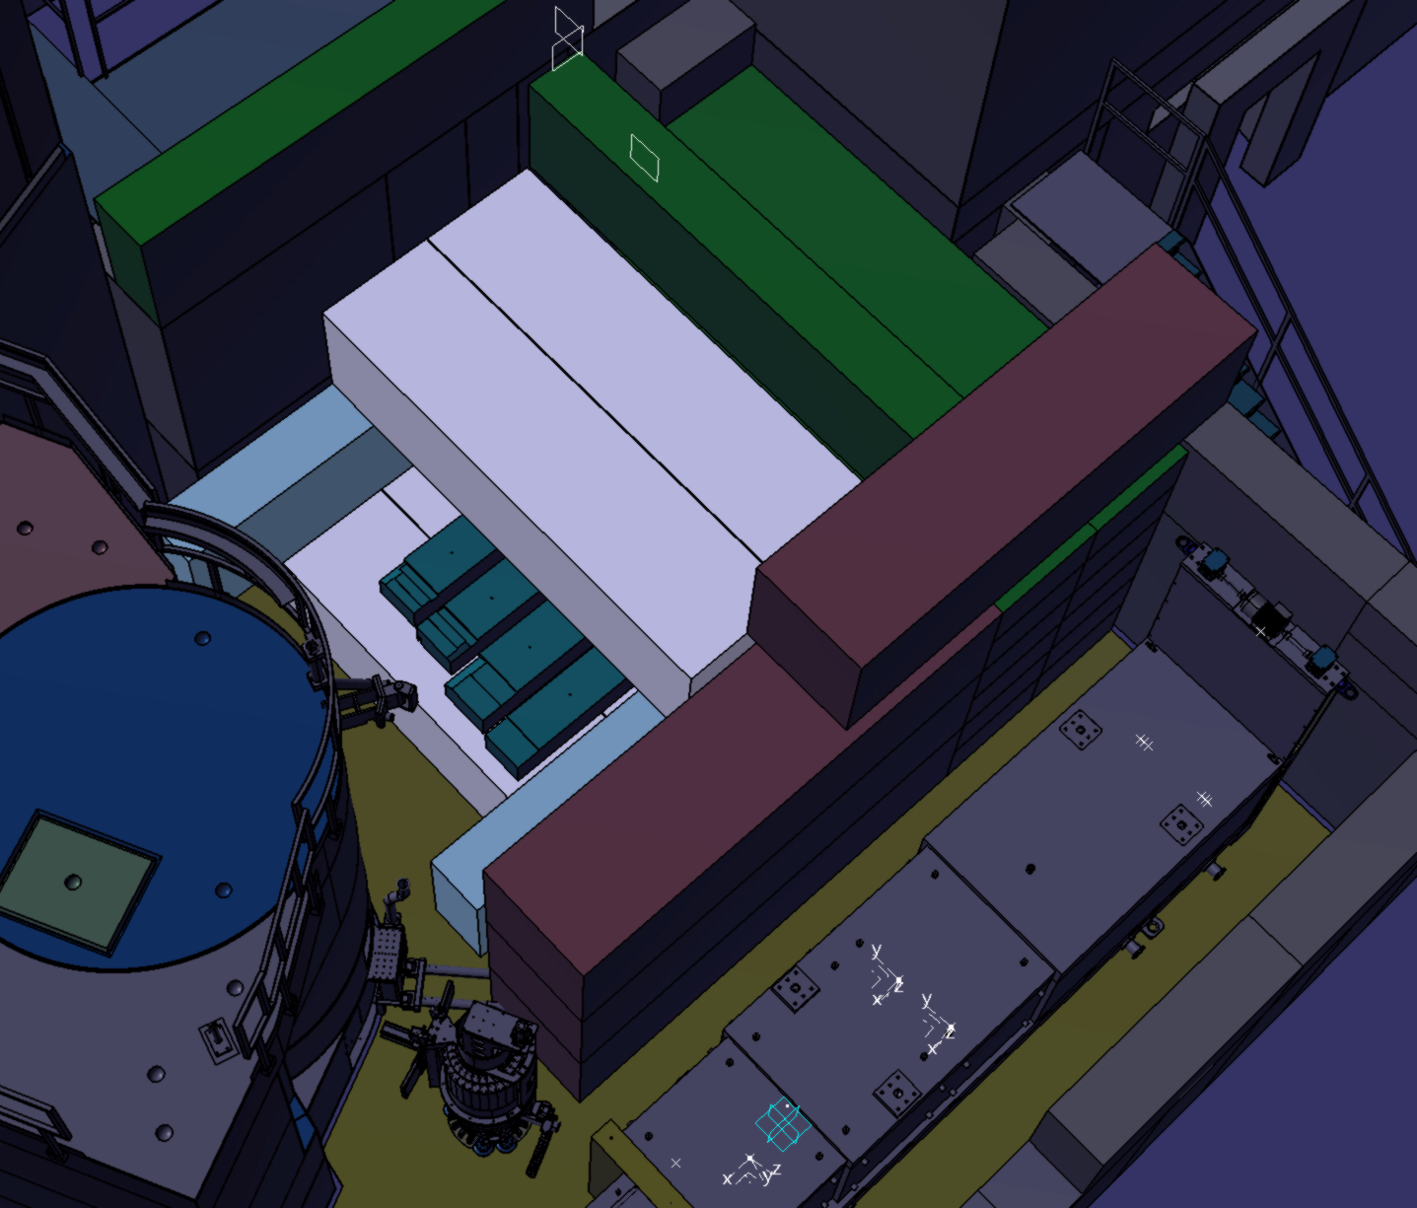
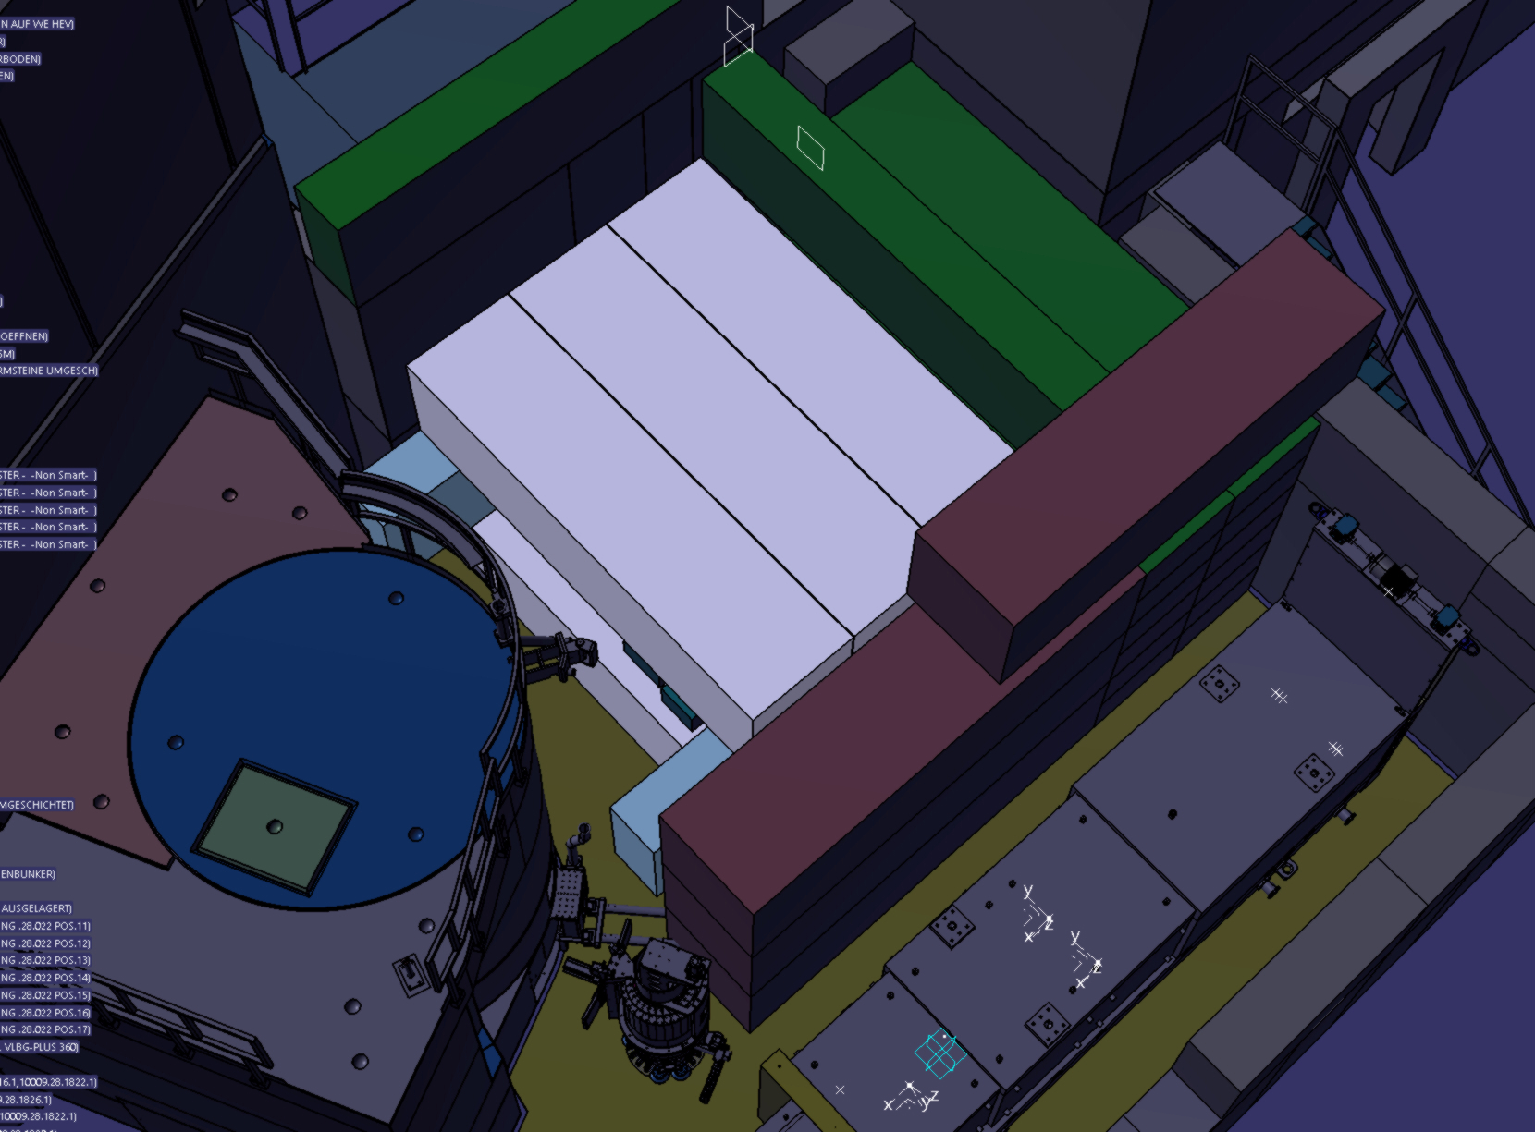
Leiter-Upgrade @ Sektor 10
Zwischenbunker
Temporärer Abdeckung

Slide 18
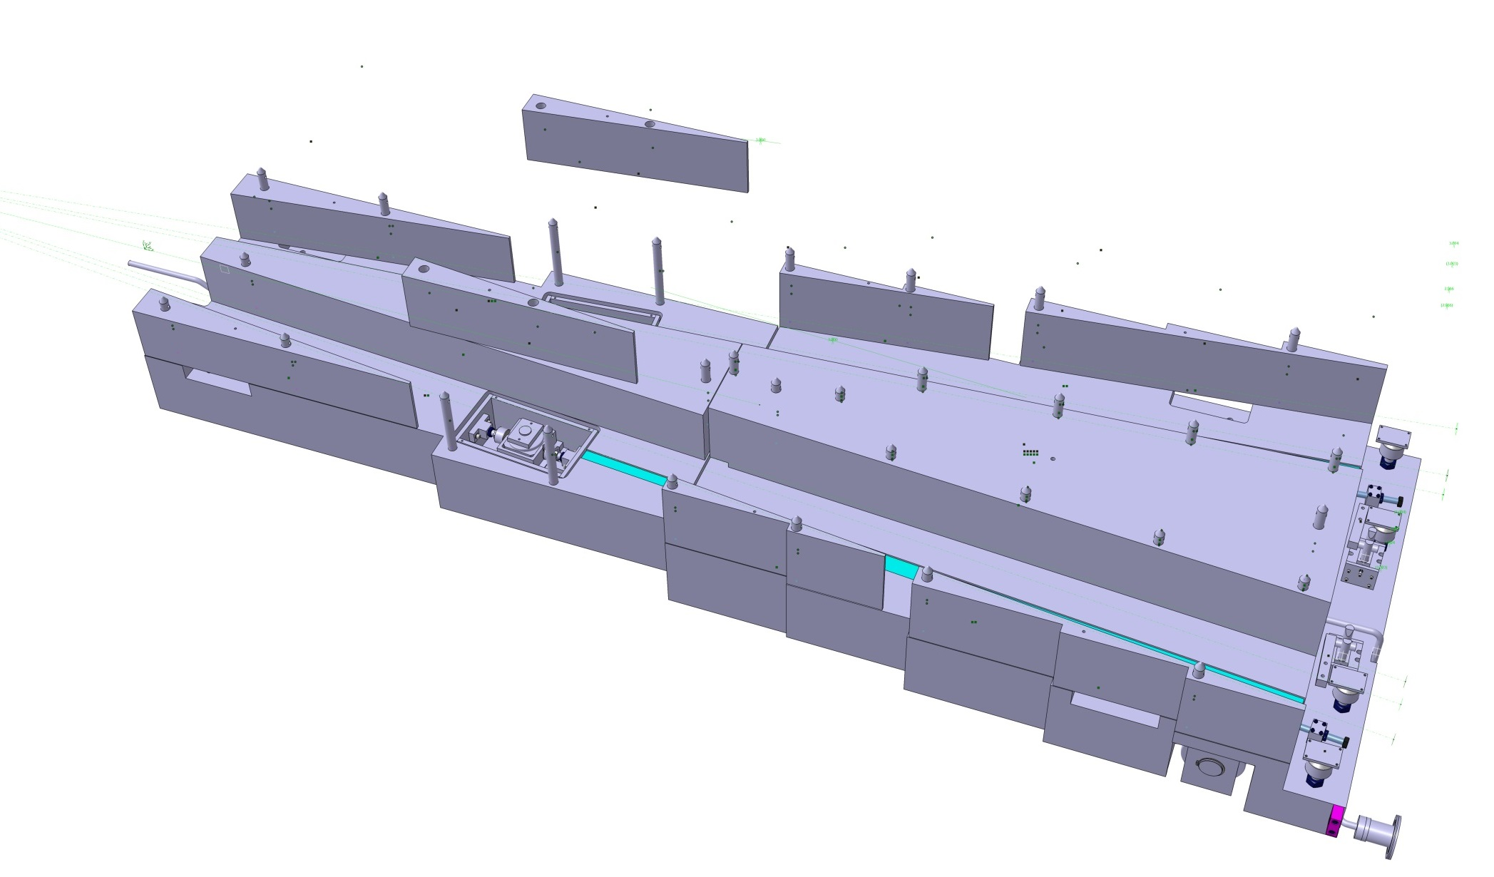
Leiter-Upgrade @ Sektor 10
Detail Einschub Sektor 10
Abschirmteil Pos.15
Abmessung: 1050 x 120x 207
Gewicht: 110kg
Zeichnung: 10009.28.1817
Abschirmteil Pos.16
Abmessung: 1050 x 120x 207
Gewicht: 110kg
Zeichnung: 10009.28.1817

Slide 19
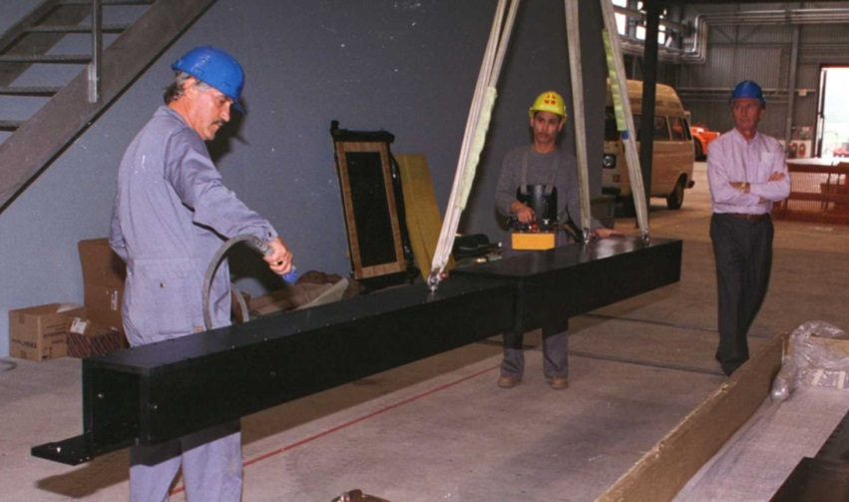
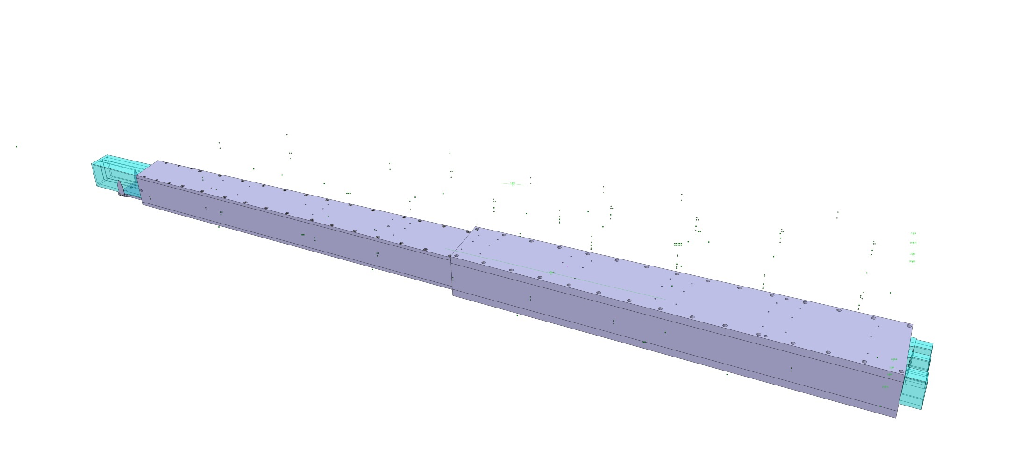
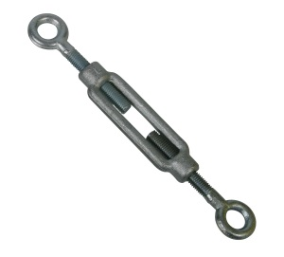
Leiter-Upgrade @ Sektor 10
Transport neue Leiter-Kassette
Einsetzten der neuen Leiter
Einstellbares Gehänge
Neue Leiter-Kassetten mit Gewinde für 3D-Ringschrauben versehen
Spannschloss

Slide 20
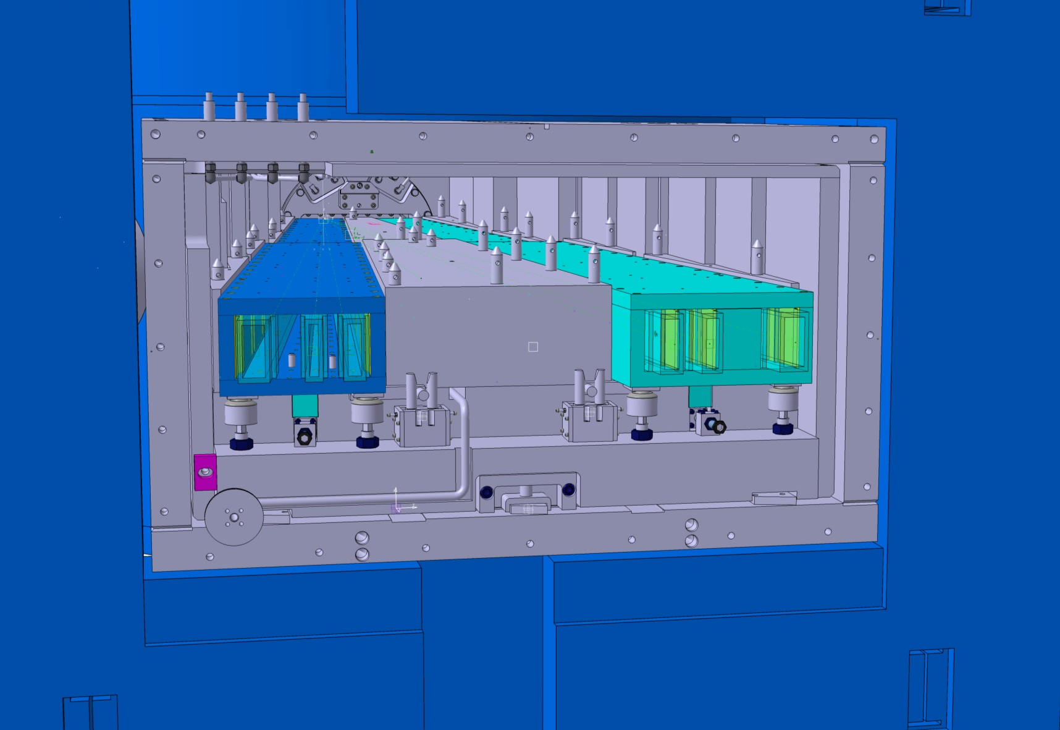
Leiter-Upgrade @ Sektor 10
Vermessen der neuen Kasetten
Test-Einfahrt der neuen Leiterkassetten ohne Abschirmung
Kontrolle des geringen Spiels zwischen Leiter und Einschubzapfen
Neue Leiter-Kassetten mit Gewinde für 3D-Ringschrauben versehen

Slide 21
Leiter-Upgrade @ Sektor 10
Terminplan

